Slide 1
Imunologija

Slide 2
Imunologija
Veda o imunosti (odpornosti, obrambi)
Raziskuje načine obrambe pred telesu tujimi organizmi oziroma snovmi
Razvila se je iz medicinske mikrobiologije
Danes samostojna veda

Slide 3
POMEN ODPORNOSTI
KORISTNOST:
Kadar se razvije proti mikroorganizmom in njihovim toksinom
Kadar se razvije proti rakavim celicam
ŠKODLJIVOST:
- Kadar se razvije proti telesu tujim snovem nemikrobnega izvora (posledice so lahko zavračanje presajenega tkiva ali organa, avtoimunske bolezni, okvare plodu,…)

Slide 4
VRSTE ODPORNOSTI – NARAVNA, PRIDOBLJENA
NARAVNA IMUNOST (prirojena, nespecifična imunost)
odpornost, ki je stalno prisotna v normalnem osebku
Je podedovana
Varuje nas pred vdorom katerihkoli mikroorganizmov

Slide 5
Po infekciji se mikroorganizme najprej spopade z naravnimi obrambnimi mehanizmi
Velikokrat niso naravni obrambni mehanizmi dovolj učinkoviti, zato so se v telesu razvili uspešnejši obrambni mehanizmi, ki jih razvije posameznik kot odgovor na vdor določene vrste mikroorganizmov – to obliko obrambe imenujemo PRIDOBLJENA ALI SPECIFIČNA ODPORNOST

Slide 6
PRIDOBLJENA IMUNOST (specifična imunost)
Usmerjena je samo proti tisti vrsti (npr. MO), ki je vzpodbudila njen nastanek.
Imunski odgovor se pojavi s časovno zakasnitvijo nekaj dni do nekaj tednov
Ko se imunski odziv vzpostavi, je lahko leta in desetletja pripravljen na prepoznavanje enakih tujkov

Slide 7
NARAVNA ODPORNOST je odvisna od:
Spola
Starosti
Načina življenja in prehranskih navad
Hormonskega stanja
Dednih dejavnikov letnega časa
Preutrujenosti
Drugih dejavnikov (stres,…)

Slide 8
NAJPOMEMBNEJŠI DEJAVNIKI NARAVNE ODPORNOSTI
Dedni dejavniki
Anatomske in mehanske ovire
Nespecifične baktericidne snovi
Fagocitoza in znotrajcelično uničenje mikroorganizmov
Naravne celice ubijalke
Vnetje
Notes:
Anatomske in mehanske ovire – koža, sluznica – migetalke, solze,slina in seč, normalna flora nespecifične bakteriocidne snovi v tkivih – večina bakterij ne preživi dolgo zaradi mlečne kisline in maščobnih kislin, ter zaradi nizkega pH. Solze imajo lizocim, tudi želodčna kislina deluje baktericidno, pri olnikih s premalo želodčne kisline je večja verjetnost za črevense bolezni
Fagociti so celice levkocitnega sistema, ki požirajo in prebavljajo delce – celice požiralke. Imajo čistilno nalogo, ker fagocitirajo odmirajoče celice, in imajo obrambno vlogo, ker fagocitirajo MO Naravne celice ubijalke se vežejo na okužene celice in jih ubijejo, lahko uničijo tudi rakave celice. Delovanje celic spodbujajo interferoni, ki lahko zvečajo tudi odpornost celic proti virusnim infekcijam

Slide 9
Fagociti
so obrambne celice, ki požirajo tujke (fagocitirajo)
imajo sposobnost razlikovanja med “svojim” in “tujim”
na fagocitozo vpliva velikost delcev
imajo receptorje, ki prepoznavajo sladkorje na površini mikrobov
Notes:
Fagociti so celice levkocitnega sistema, ki požirajo in prebavljajo delce – celice požiralke. Specializirane celice so monciti (krvni makrofagi) in nevtrofilci . Imajo čistilno nalogo, ker fagocitirajo odmirajoče celice in celične razkorjke

Slide 10
Notes:
prepoznavajo imunske komplekse
vezavi na receptor sledi začetek požiranja tujka
PROCES POŽIRANJA:
fagocit obda tujek z citoplazemskimi podaljški
tujek pride v fagosom
zlivanje fagosoma z lizosomom
kataliza fagocitiranih mikrobov

Slide 11
PRIDOBLJENA ODPORNOST
Pridobljena imunost
Humoralna imunost
Celice B, Ab
Celična imunost
Celice T, citokini
Notes:
Pridoblejna odpornost je specifična, ker je usmrejena smao proti tistemu povzročitelju, ki je vzpodbudil njen nastanek. Lahko je kratkotrajna, večletna ali doživljenska. Glede na komponente imunskega odziva razdelimo specifični odziv na humoralno in celično posredovano imunost.
Humoralno imunost posredujejo specifična protitelesa IMUNOGLOBULINI, celično imunost pa limfociti T in citokini

Slide 12
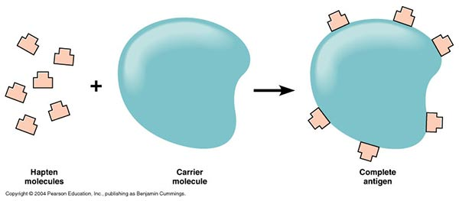
ANTIGENI
Antigen (Ag) – substanca, ki reagira s produkti, nastalimi v specifičnem imunskem odzivu
Različni izvor: mikrobni, nemikrobni izvor – cvetni prah, različna zdravila (penicilin), celice presajenih tkiv...
Notes:
HAPTEN je nepopoln antigen, ki je sma po sebi premajhna molekula, da delovala kot antigen. Mora se vezati na ustrezen nosilec- beljakovino, da lahko izzove tvorbo protiteles
Antigen je telesu tuja snov, mora imeti veliko molekulsko maso, kemično so večinoma beljakovine (Razvrsti od najmanj imunogenega do najbolj imunogenega (proteini, lipidi, nukleinske kisline, polisaharidi) Lipidi → polisaharidi → aminokisline→proteini
Zelo majhni protein so manj imunogeni kot večji) in morajo biti SPECIFIČNI

Slide 13
ANATOMIJA IMUNSKEGA SISTEMA

Slide 14
LIMFATIČNI ORGANI
Dve skupini:
Primarni limfatični organi: kostni mozeg in timus/priželjc
Sekundarni limfatični organi: vranica in bezgavke
Notes:
kostni mozeg (tu nastajajo limfociti) in timus/priželjc (dozorevanje limfocitov T)
vranica in bezgavke (tu se limfociti srečajo z Ag)

Slide 15
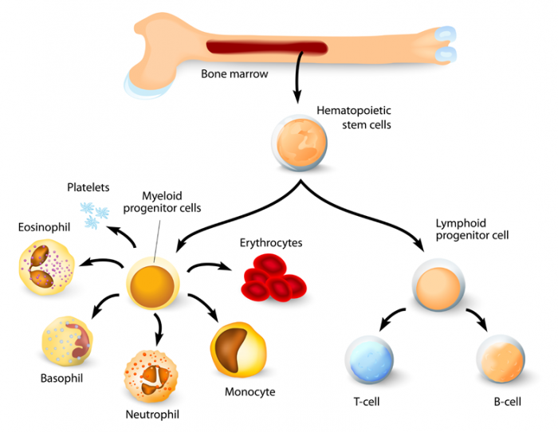
KOSTNI MOZEG
v hemopoetičnem prostoru se nahajajo matične celice
dozorele gredo proti vaskularnemu sinusu, kjer postanejo krvne celice in od tam v krvne žile
Notes:
Limfociti B in T sodijo v v limfoidno celično linijo
lahko so mielodične celice v ožjem pomenu izraza ločene od limfoidnih celic, to je limfocitov, ki prihajajo iz običajnih limfoidnih progenitornih celic, ki povzročajo B celice in T celice

Slide 16
Kri in limfna tekočina
kri (krvne celice in krvna plazma)
krvna plazma 56 %
voda
beljakovine, encimi, hormoni, plazemske beljakovine
maščobe
ogljikovi hidrati
vitamini , minerali

Slide 17
krvne celice 44 %
eritrociti
levkociti
limfociti
limfociti T
limfociti B
monociti
trombociti

Slide 18
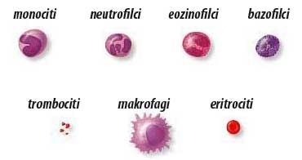

Slide 19
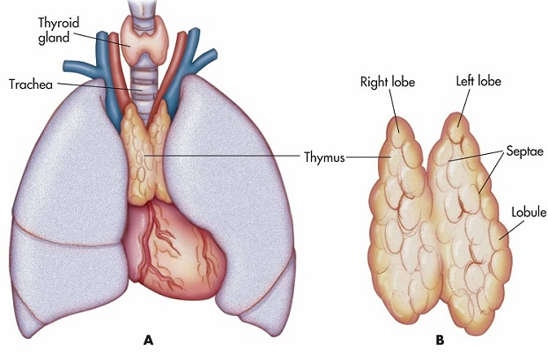
THYMUS - PRIŽELJC
Žleza znotraj prsnega koša
ektodermalni izvor
nastajajo limfociti
dozorevajo samo
v otroštvu
Notes:
Žleza znotraj prsnega koša, neposredno izza prsne kosti
Je glavni organ v katerem zorijo limfociti T
Priželjc je primarni limfatični organ, ki se v človeškem telesu nahaja v sprednjem delu prsnega koša, tik za prsnico. V njem zorijo limfociti T. Izloča številne rastne faktorje in hormone, ki sodelujejo pri imunskem odzivu. Pri otrocih je dokaj velik, s starostjo pa se manjša.
Sestavljata ga limfatično tkivo in epitelijske celice. Gradijo ga vezivna ovojnica, temno obarvana skorja, kjer se nahajajo limfociti T, in svetlejša sredica z več epitelijskimi celicami Hassalovih telesc.

Slide 20
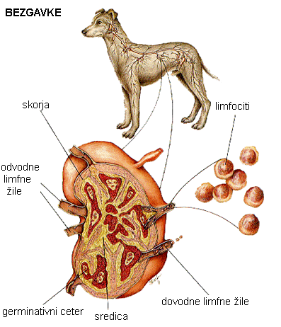
BEZGAVKE
limfni vozli, veliki kot fižol
v korteksu se nahajajo limfociti B
primarni folikel: ne poteka imunski odziv
sekundarni folikel: imunski odziv na antigene
Notes:
Bezgavka je majhen, kepičast organ iz limfatičnega tkiva, skozi katerega teče limfa (mezga) ter se v njej razmnožujejo in propadajo limfociti. Sestavljen je iz skorje (korteksa) in sredice (medule), med njima pa se nahaja parakortikalni predel. Bezgavke se nahajajo po vsem telesu, delujejo kot filtri za tujke in so pomembne za delovanje imunskega sistema.

Slide 21
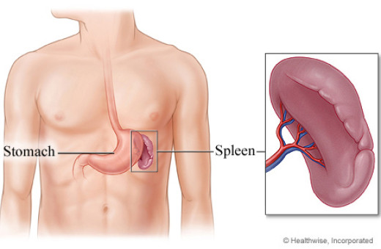
VRANICA
filtriranje krvnih celic
sestavljata jo bela in rdeča pulpa
bela pulpa: ovojnice limfatičnega tkiva
rdeča pulpa: široki venski sinusi
Notes:
Vranica je pomembna pri fagocitozi in razgradnji starih in poškodovanih krvnih celic s pomočjo makrofagov.
Pri otrocih do petega meseca nosečnosti je vranica bistven krvotvorni organ, kjer poteka nastajanje novih rdečih krvničk. V primeru obolelega kostnega mozga lahko vranica prevzame vlogo pomembnega krvotvornega organa tudi pri odraslih ljudeh

Slide 23
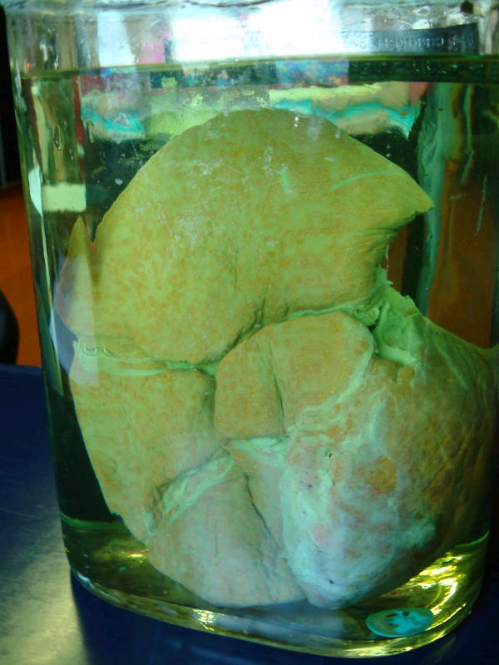

Slide 24
ANATOMIJA IMUNSKEGA SISTEMA IN IMUNSKE CELICE
limfne žile - limfna tekočina (vsebuje maščobne kapljice in limfocite)
organi: bezgavke, kostni mozeg, vranica, jetra
organi delujejo kot del imunskega odziva
EVOLUCIJA: najprej se razvijejo nevtrofilci in makrofagi (znotrajcelična razgradnja tujkov), kasneje se razvijejo protitelesa

Slide 25
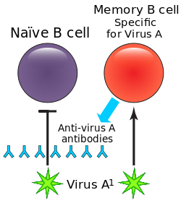
Limfociti B in humoralna imunost
Razvoj limfocitov B v primarnih limfatičnih organih
Antigen pride do limfocita B → pospešeno deljenje in nastanek plazmatk in spominskih celic
Plazmatke izdelujejo in izločajo
PROTITELESA (2000 molekul
na sekundo)

Slide 26
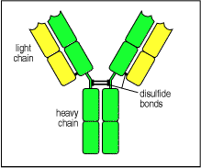
Protitelesa = antibody = Ab
So serumske beljakovine
Imenujemo jih tudi imunoglobulini
4 polipetidne verige:
2x LAHKA VERIGA
2x TEŽKA VERIGA
2 vezišči za Ag =
PARATOP

Slide 27
4.2. Izotipi imunoglobulinov (razredi)
IgG
IgD
IgE
IgM -pentamer
IgA-dimer
Notes:
IgM is the largest antibody, with five Y structures being joined by their Fc regions in a circular configuration. A J chain (another polypeptide) links the five antibodies together. IgM is present in serum, making up about 10 % of antibodies in the blood. The presence of its ten antigen reactive sites helps agglutinate or clump antigens (see the explanation of this term in the next section), making it easier for the immune system to eliminate them. IgM is more efficient than IgG at activating the complement pathway. IgM is synthesized by plasma cells early in a primary infection and is very important in slowing or stopping the spread of a pathogen during the initial stages of an illness. IgM is also found on mature B cells in a monovalent form, where it serves as a receptor.
IgA is present in serum, mucus, saliva, tears, sweat and milk. Two subclasses with different heavy chains are made, IgA1 and IgA2. IgA1 is synthesized in the bone marrow and makes up most of the serum IgA. IgA2 is synthesized by B cells present in MALT that lies just under the mucosal surface. The antibodies are synthesized as dimers that are joined by a short J chain polypeptide. As the secreted IgA2 passes through the intestinal epithelium, a second secretory protein attaches. Dimerization and binding of the J and secretory proteins make IgA more resistant to proteases present in the environments that it protects. IgA in breast milk interferes with the colonization of the GI tract by harmful microorganisms in the first few months of life. The mother's IgA in the GI tract of newborns keeps these pathogens at low populations, preventing them from causing serious disease, but still allowing the stimulation of the infant's own immune system. The newborn thus develops its own immunity while being partially protected by the mother. IgA molecules do not activate the classical complement pathway, but may activate the alternative complement pathway.
IgE is a monomeric antibody that accounts for only 0.002 % of the total serum antibodies. Almost all IgE is bound to tissue cells, especially mast cells and eosinophils in various parts of the body. Contact of IgE with antigen leads to release of a set of signal molecules from the mast cells, which effectively recruits various agents of the immune response to fight the infection. IgE and MALT serve to detect penetrating pathogens and amplify the immune response in an area leading to the repulsion of the invader. Antigen reactions with IgE are also responsible for atopic allergic reactions (e.g., hives, asthma, hayfever etc.)
IgD is found on the surface of B-lymphocytes and together with monomeric IgM, serves as antigen receptor for the activation of B cell as described previously. IgD is monovalent.
[Prev] | [Next] Table of Contents| Chapter Article List| Printable Version | Printable Chapter
Quick Check 15.18

Slide 28
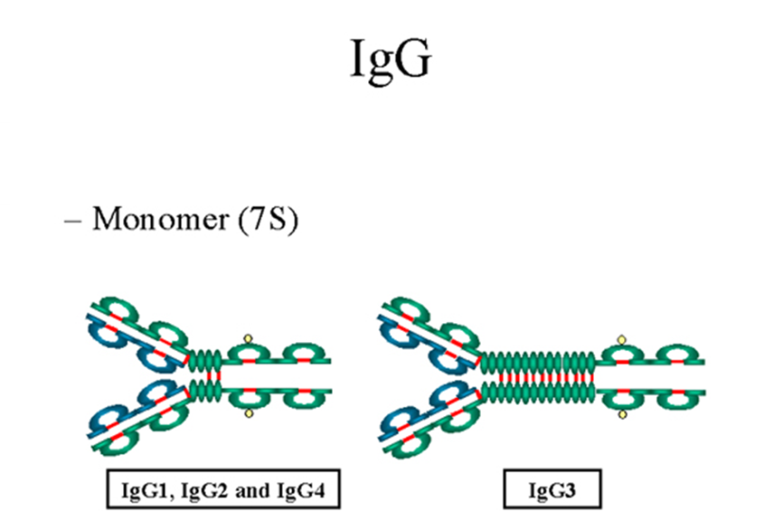
Zgradba protiteles razreda IgG
so najpomembnejša protitelesa
monomer
70% izmed vseh protiteles
Nahajajo se v krvi, slini, materinem mleku in izločkih dihal
Edini, ki lahko prehajajo skozi placento
aminokislinska zaporedja so enaka
imajo dve vezišči za antigen

Slide 29
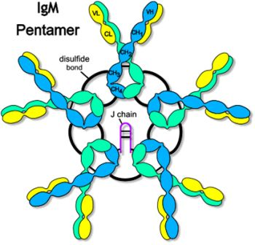
Zgradba protiteles razreda IgM
imajo veliko molekulsko maso (900.000 g/mol)
Pentamer - 5 enakih enot
enote so povezane z disulfidnimi vezmi
imajo 10 enakih vezišč za antigen
ob vdoru antigenov v telo
nastajajo prej kot IgG
Zaradi velikosti ne morejo
prehajati skozi placento
Dobro fiksira komplement - liza celic
Notes:
Sistem komplementa (tudi samo komplement) je serija (kaskada) biokemijskih reakcij, ki sodeluje pri obrambi organizma pred patogeni. Je del imunskega sistema, ki se tekom posameznikovega življenja ne spreminja oz. prilagaja, zato govorimo o njem v okviru naravne (prirojene) imunosti. Kljub temu je tesno povezan z elementi pridobljene imunosti (limfociti), s katerimi se medsebojno aktivira in dopolnjuje, iz česar izhaja tudi ime.
Sistem sestavlja okrog 30 majhnih beljakovin, ki v stanju mirovanja krožijo po krvi v obliki neaktivnih prekurzorjev (proencimov). Sintetizirajo se v glavnem v jetrih in predstavljajo 5 % vseh globulinov v krvnem serumu. Označujemo jih z veliko črko C (kratica za complement) in številko.
Ko signal sproži spremembo enega od začetnih proencimov v aktivno obliko, le-ta razcepi in tako aktivira naslednji encim v kaskadi, kar na koncu vodi do tvorbe kompleksa beljakovin, ki se vgrajuje v membrane bakterijskih celic in tvori v njej pore, ki povzročijo lizo (razpad) celice. Hkrati pa prek citokinov sprožijo tudi aktivacijo sistema pridobljene imunosti. Vsak element lahko aktivira več elementov stopnjo niže v kaskadi, zato se prvotni odziv tekom aktivacije eksponentno povečuje.
Klasična pot aktivacije komplementa se sproži, ko se protitelo razreda IgG ali IgM veže na antigen, pri čemer se razkrije vezavno mesto za molekulo C1. Za aktivacijo sta potrebni vsaj dve vezavni mesti, kar pomeni dve molekuli IgG ali eno IgM (slednja je pentamer). Nanju se veže podenota C1, imenovana C1q, pri čemer se ji spremeni konformacija in pridobi aktivnost serinske esteraze. Z razcepom estrske vezi aktivira dve drugi podenoti, C1r, ti pa nato podenoti C1s (prav tako serinski esterazi). Ti cepita najprej molekulo C4 na podenoti C4a in C4b; C4a oddifundira, na C4b pa se veže molekula C2, kar odkrije mesto za delovanje C1s, ki razcepi C2 na C2a in C2b. Fragmenta C2b ter C4b se vežeta med seboj v C2b4b, kar je konvertaza C3 klasične poti.

Slide 30
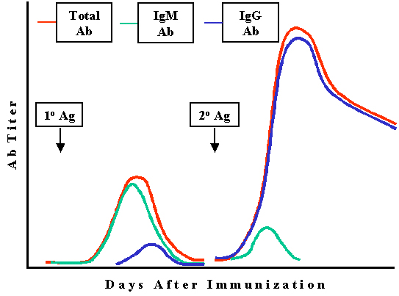
Dinamika nastajanja IgM in IgG ob okužbi

Slide 31
Zgradba protiteles razreda IgA
V krvi, slini, solzah, želodčnem soku in materinem mleku → monomer
Na sluznici kot dimer
Dimer se pritrdi na sekrecijsko verigo skozi epitelne celice v izloček
IgA veže tuje molekule na površini sluznic in oteži njihov vdor v sluznice
omogoča njihov prenos skozi jetrne celice v žolč

Slide 32
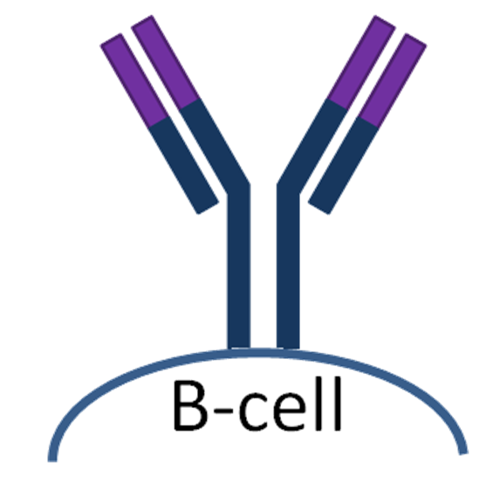
Zgradba protiteles razreda IgD
Monomer
Nahaja se v krvi v zelo majhnih količinah (1%)
Na površini limfocitov B → deluje kot vezišče za antigen in ne kot protitelo
Pojavijo se v obdobju zorenja limfocitov
Ne veže komplementa

Slide 33
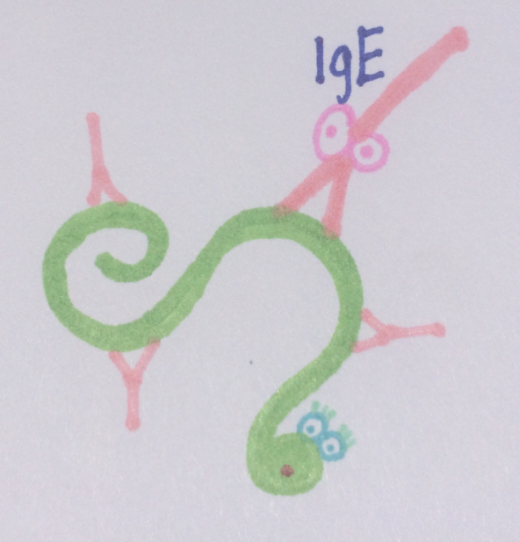
Zgradba protiteles razreda IgE
Monomer
Nahajajo se v pljučih, koži in sluznici
V krvi jih je najmanj
Ne aktivira komplementa
Izločajo ga plazmatke
Glavna vloga pri alergijskih reakcijah in odpravi parazitskih črvov iz telesa

Slide 34
REAKCIJE MED ANTIGENI IN PROTITELESI
Več vrst reakcij:
Precipitacija
Nevtralizacija toksina (vezava na antigen → izničenje patoloških učinkov)
Opsonizacija
Liza – sistem komplementa
Aglutinacija (vezava protiteles na mikrobe → zlepljenje v zrnca)
Imobilizacija (vezava na bičke,spirohete →negibljivost in propad)

Slide 35
Liza – sistem komplementa
Serija/kaskada biokemijskih reakcij
Sistem sestavlja 30 majhnih beljakovin (v krvi kot neaktivni prekurzorji) → C
Ko signal sproži spremembo enega v aktivno obliko → razcep in aktivacija naslednjega → tvorba kompleksnih beljakovin, ki se vgrajujejo v membrane bakterijskih celic → pore → liza celice
Klasična pot se sproži, ko se protitelo IgM ali igG veže na antigen in razkrije vezavno mesto za C1
Notes:
Sistem komplementa (tudi samo komplement) je serija (kaskada) biokemijskih reakcij, ki sodeluje pri obrambi organizma pred patogeni. Je del imunskega sistema, ki se tekom posameznikovega življenja ne spreminja oz. prilagaja, zato govorimo o njem v okviru naravne (prirojene) imunosti. Kljub temu je tesno povezan z elementi pridobljene imunosti (limfociti), s katerimi se medsebojno aktivira in dopolnjuje, iz česar izhaja tudi ime.
Sistem sestavlja okrog 30 majhnih beljakovin, ki v stanju mirovanja krožijo po krvi v obliki neaktivnih prekurzorjev (proencimov). Sintetizirajo se v glavnem v jetrih in predstavljajo 5 % vseh globulinov v krvnem serumu. Označujemo jih z veliko črko C (kratica za complement) in številko.
Ko signal sproži spremembo enega od začetnih proencimov v aktivno obliko, le-ta razcepi in tako aktivira naslednji encim v kaskadi, kar na koncu vodi do tvorbe kompleksa beljakovin, ki se vgrajuje v membrane bakterijskih celic in tvori v njej pore, ki povzročijo lizo (razpad) celice. Hkrati pa prek citokinov sprožijo tudi aktivacijo sistema pridobljene imunosti. Vsak element lahko aktivira več elementov stopnjo niže v kaskadi, zato se prvotni odziv tekom aktivacije eksponentno povečuje.
Klasična pot aktivacije komplementa se sproži, ko se protitelo razreda IgG ali IgM veže na antigen, pri čemer se razkrije vezavno mesto za molekulo C1. Za aktivacijo sta potrebni vsaj dve vezavni mesti, kar pomeni dve molekuli IgG ali eno IgM (slednja je pentamer). Nanju se veže podenota C1, imenovana C1q, pri čemer se ji spremeni konformacija in pridobi aktivnost serinske esteraze. Z razcepom estrske vezi aktivira dve drugi podenoti, C1r, ti pa nato podenoti C1s (prav tako serinski esterazi). Ti cepita najprej molekulo C4 na podenoti C4a in C4b; C4a oddifundira, na C4b pa se veže molekula C2, kar odkrije mesto za delovanje C1s, ki razcepi C2 na C2a in C2b. Fragmenta C2b ter C4b se vežeta med seboj v C2b4b, kar je konvertaza C3 klasične poti.

Slide 36
CELIČNA IMUNOST

Slide 37
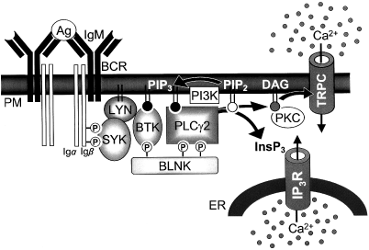
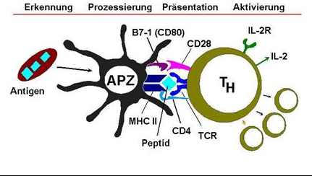
Razlika je v samem startu, KDO in KAKŠEN Ag lahko prepozna
Humoralna imunost
Celice B, Ab
Celična imunost
Celice T, citokini
prepoznavanje
procesiranje
predstavitev
aktivacija
Celica B
T-celični Ag
B-celični Ag
Celica B

Slide 38
CELIČNA IMUNOST
Limfociti T (kostni mozeg – zorjenje v timusu) NE IZDELUJO PROTITELES
Dozorijo v celice T pomagalke (CD4) ali v citotoksične limfocite (CD8)
Spominske celice T (hitrejši in močnejši imunski odgovor)
Celice T prepoznajo samo peptidne dele proteinov in le, če so predstavljeni s posebnimi “peptid-predstavitvenimi” molekulami na celicah gostitelja = MHC.
Torej mora neka celica že prej patogene prepoznati, jih predelati in na svoji površini izpostaviti peptidne delce in šele ta kompleks je tisto, kat Limfocit T prepozna in ta stik ga aktivira.

Slide 39
Limfociti T prepoznavajo MHC na površini celic
Ciototoksične celice T (C8) lahko same s pomočjo citotoksičnih snovi (perforin,grancimi) ubijejo tarčno celico
Celice T pomagalke pa z izločanjem citokinov (interlevkini IL-2, IL-4, IL-6, IL-10, IL- ϒ) uravnavajo humoralni in celični imunski odziv → spodbujajo limfocite B, da izločajo protitelesa

Slide 40
Kaj je MHC?
Poglavitni histokompatibilnostni kompleks
Histokompatibilnost: stopnja sprejemljivosti presajenega tkiva
Histokompatibilni antigeni: antigeni presadka, ki določajo sprejemljivost
Poglavitni histokompatibilnostni kompleks (MHC): dolg neprekinjen odsek DNA, ki kodira histokompatibilne gene
MHC molekula: receptor znotraj MHC kompleksa, ki T celicam predstavlja peptidne Ag
MHC – biokemijsko: transmembranski glikoprotein

Slide 41
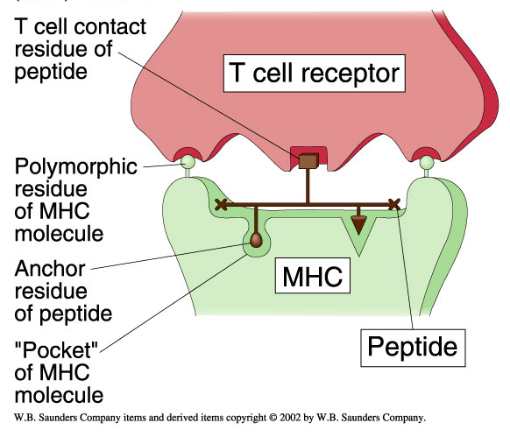
T limfociti - receptorji TCR prepoznajo samo Ag, ki so PREDSTAVLJENI NA DRUGIH CELICAH (“cell-associated”)
Notes:
TCR – t celični receptorji

Slide 42
Celice NK
morfološko podobne limfocitom
nimajo antigenskih receptorjev
prepoznavajo z receptorji za molekule MHC1
te receptorje izločajo zdrave telesne celice
Izražajo s ena začetku virusnih okužb, ko citotoksični limfociti T še niso pripravljni
Njihov odziv je nespecifičen
Notes:
Naravne celice ubijalke (tudi NK-celice) so tip citotoksičnih limfocitov
Naravne celice ubijalke se aktivirajo preko interferonov ali makrofagnih citokinov. Njihov odziv je nespecifičen, kar pomeni, da delujejo proti različnim tujkom nasplošno: posebno pomembne so za uničevanje virusno okuženih celic v začetnih fazah okužbe ter rakastih in transplantiranih celic.
Na svoji površini nimajo T-celičnih receptorjev (TCR) ali površinskih imunoglobulinskih receptorjev limfocitov B za antigene,^{[2]} pač pa so na površini prisotni t. i. aktivacijski in inhibitorni receptorji.^{[3]} Točen mehanizem prepoznavanja trenutno ni znan, vendar sta po vsej verjetnosti pomembni stanji naravnih celic ubijalk, ki sta določeni preko prepoznave receptorskih beljakovin PHK I na površini neke celice. Celice namreč predstavljajo virusne in tumorske antigene citotoksičnim limfocitom T preko molekule PHK I, zaradi česar so se v evolucijskem smislu znotrajcelični mikrobi in rakaste celice prilagodili preko kronično zmanjšanega izražanja molekul PHK I. Kot odgovor na takšno prilagoditev so naravne celice ubijalke razvile tip odziva, pri katerem v primeru pomanjkanja receptorjev PHK I uničijo celico, v primeru njihove prisotnosti pa inhibitorni receptorji prepoznajo receptorje PHK I, zaradi česar je v končni fazi zavrto delovanje naravne celice ubijalke.
Za uničevanje tujih celic naravne celice ubijalke izločajo perforine in grancime. Perforini so beljakovine, ki se vgradijo v celično membrano (plazmalemo) tuje celice in tvorijo pore. Skozi te pore nato vstopijo grancimi, serinske proteaze, ki inducirajo apoptozo, tj. programirano celično smrt, in tako varno uničijo celico.

